Slide 1
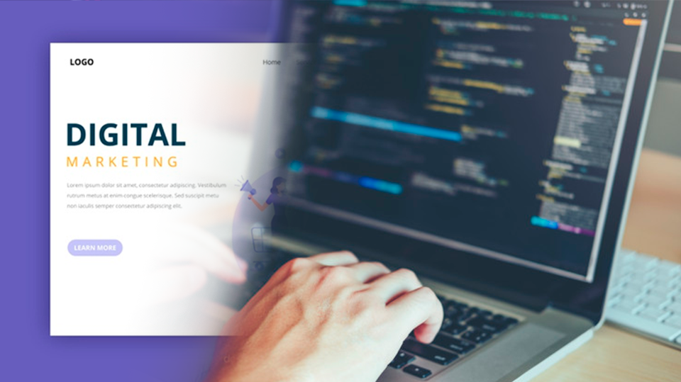
DESARROLLADOR WEB DENTRO DEL MARKETING DIGITAL

Slide 2
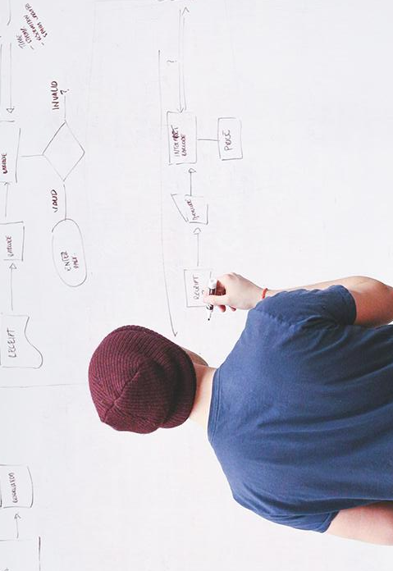
Hola!
José Miguel Peña Martínez
ISC. Developer Web
Rss @jmikepm

Slide 3
¿Que es un desarrollador web?
Marketing Digital
Potencial de Crecimiento
Como hacer marketing digital
Métricas de Marketing Digital
Metodologia Inbound
CRM
Lead
Mailing
Formulario
Landing Page
Aplicación Web
SEO
On-Site
Off-Site
Analytics

Slide 4

¿Qué es un desarrollador web?

Slide 5
Desarrollo web significa construir y mantener sitios web; es el trabajo que tiene lugar en un segundo plano y que permite que una web tenga una apariencia impecable, un funcionamiento rápido y un buen desempeño para permitir la mejor experiencia de usuario. Los desarrolladores web son como duendes con poderes: nunca los ves, pero son los que hacen que todo esté bien y funcione de manera rápida y eficiente.
Fuente
Notes:
https://blog.openclassrooms.com/es/2017/09/11/que-es-el-desarrollo-web/

Slide 6

Desarrollador web se divide:
Se encarga de la composición, diseño e interactividad usando HTML, CSS y JavaScript. El desarrollador Frontend toma una idea y la convierte en realidad.
Notes:
https://blog.openclassrooms.com/es/2017/09/11/que-es-el-desarrollo-web/

Slide 7
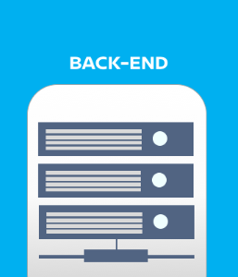
Se encarga de lo que no se ve, es decir, dónde se almacenan los datos. Sin datos no hay Frontend. El Backend consiste en el servidor que acoge la web, una aplicación para ejecutarlo y una base de datos.
Notes:
https://blog.openclassrooms.com/es/2017/09/11/que-es-el-desarrollo-web/

Slide 8
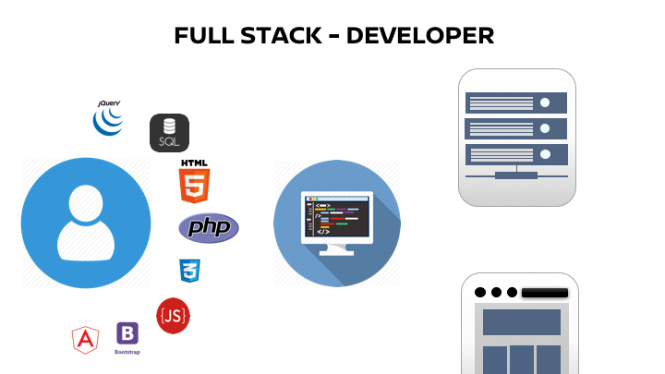
El desarrollador Full-stack está a cargo tanto del Frontend como del Backend, y necesita saber cómo funciona la web a todos los niveles para determinar cómo se van a coordinar la parte cliente y la parte servidor.
Notes:
https://blog.openclassrooms.com/es/2017/09/11/que-es-el-desarrollo-web/

Slide 9
MARKETING DIGITAL

Slide 10
Un conjunto de informaciones y acciones que pueden ser hechas en diversos medios digitales con el objetivo de promover empresas y productos.
rdstation

Slide 11
87% de los usuarios de internet posees un smartphone Global Web Index
El inbound Marketing genera 54% más leads que el outbound marketing WebDam.com
Outbound: interrupción al usuario, Puerta Fría, Spam, Publicidad (anuncios que te salen en videos o sitios)
Inbound: SEO, Blogging, atracción (email marketing, bots conversacionales)
Tres millones de anunciantes usan facebook ads para alcanzar a sus consumidores AdWeek
Las empresas B2B businnes to businnes que poseen un blog 67% mas leads de empresas que no tienen WebDam.com
93% de las decisiones de compra son influenciadas por las redes sociales ironpaper

Slide 12
Cómo hacer marketing digital
Redes Sociales
Email Marketing
Marketing de contenido
Optimización de conversiones
Marketing de búsqueda SEM

Slide 13
Marketing de contenido
La idea consiste en informar a las personas para hacer que futuramente no sólo respeten tu marca y la tengan como referencia, sino también se conviertan en clientes de tu empresa

Slide 14
Email Marketing
Envío directo de un mensaje comercial, típicamente a un grupo de personas, a través de email.

Slide 15
Redes Sociales
Es un canal que permite una gran promoción y puede ser utilizado para promover la marca, los productos, contenidos, y promocionar el propósito y misión de la empresa.

Slide 16
Optimización de conversión
Proceso online parte del proceso de compra es que todo usuario que visite nuestro sitio termine adquiriendo un producto

Slide 17
Marketing de búsqueda SEM
Search Engine Marketing objetivo que determinado sitio web aparezca con prioridad, esto se puede hacer con SEO (Search Engine Optimization) son todas las estrategias y tácticas que apuntan al aumento de la exposición de un sitio web en los motores de búsqueda

Slide 18
Métricas dentro de Marketing Digital
CAC Costo de Adquisición Cliente
CPL Costo por Lead
Lifetime Value
MRR Ingreso mensual recurrente y ARR ingreso Anual Recurrente
CPA Costo por Adquisición
ROI Retorno de Inversión
Notes:
Annual Recurring Revenue (ARR)
(Monthly Recurring Revenue).
CAC Costo de Adquisición Cliente: Inversión promedio en esfuerzos directos para conquistar un cliente
CPL Costo Por Lead: saber el valor de cada lead generado
Lifetime Value: cuánto es posible ganar por cada cliente en un determinado período de tiempo. se gana por promedio de cliente permanece en meses
MRR (Ingreso mensual recurrende) y ARR (Ingreso Anual Recurrente): Como tipo renta de servicio
CPA Costo por Adquisición: Valor de la inversión que será dividido por el número de ventas efectivas
ROI Retorno de inversión: ROI = ganancia obtenida - Cantidad gastada con la inversion

Slide 19
Inbound Marketing
Marketing de atracción, conjunto de estrategias que apuntan a traer voluntariamente a los consumidores, utilizamos sitio web, blog, redes sociales, etc.
Notes:
Vender (al final de cuentas nuestro target es vender y aquí entra una parte muy importante dentro del marketing digital que es el CRM y es donde ya entramos más como programador)

Slide 20
Vender
Todo trabajo de generación y relación con los leads tiene como finalidad generar oportunidad de negocio
Notes:
Vender (al final de cuentas nuestro target es vender y aquí entra una parte muy importante dentro del marketing digital que es el CRM y es donde ya entramos más como programador)

Slide 21
CRM
Customer Relationship Management o Gestión de las relaciones con clientes
La función es centralizar en una única Base de Datos todas las interacciones entre una empresa y sus clientes

Slide 22



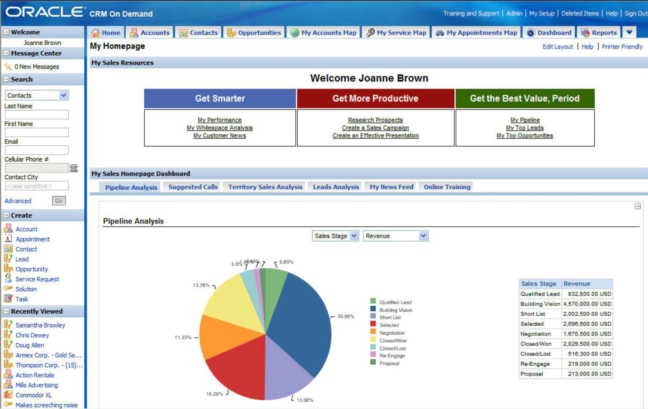
Notes:
(Como programador esta es una área donde interactuamos más se habrán dado cuenta que mencionamos mucho la palabra leads, ¿pero en realidad que es un LEAD?)

Slide 23
MARKETING DIGITAL

Slide 24


LEAD
Usuario que ha entregado sus datos a una empresa y que, como consecuencia, pasa a ser un registro de su base de datos con el que la organización puede interactuar.
?
BD
Datos
24

Slide 25


TIPOS
MQL
SQL
Marketing Qualified Lead
Sales Qualified Lead
Notes:
Lead cualificado para marketing o Marketing Qualified Lead (MQL): Usuarios más interesados y a estos se les pide más información
Lead cualificado para la venta o Sales Qualified Lead (SQL): Son los usuarios finales los que ya pasaron por los “filtros” anteriores y están listos para la compra.

Slide 26





LANDING PAGE
MAILINGS
FORMULARIOS
APLICACIONES WEB PARA
ALOJAR ESTOS CLIENTES
BASE DE DATOS
Notes:
Teniendo los leads que podamos darle seguimiento y poder trabajar con ellos, aquí es donde entra la parte de CRM y dentro del desarrollo de piezas como mailings, landing page, formularios, aplicaciones web para alojar estos clientes (ejemplo de bono), Base de datos (contando con la BD de todos los clientes o posibles clientes consultas de segmentación tipo rango de edad, género, cuantas ventas por vehiculo, ventas del mes, cuantas ventas por mes, etc).

Slide 27
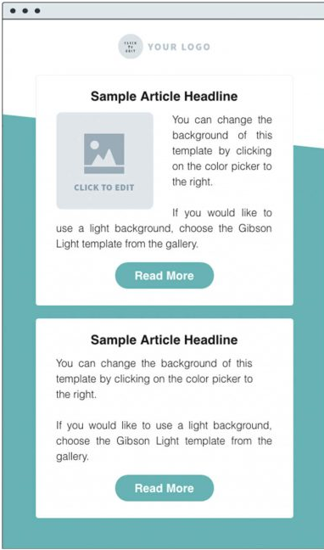
Mailing
Medio de comunicación entre una parte emisora, promocional o de venta, informativo, de contacto
Logo Marca
CTA
Footer RSS
UTM
https://jmikepm.github.io/iscmk/?utm_source=newsletter&utm_medium=CPC&utm_content=lnkbanner1&utm_term=talleritsh&utm_campaign=tallerNL1905
Notes:
Marketing online que utiliza el email como medio de comunicación entre una parte emisora, promocional o de venta (enviar ofertas), informativo (un newsletter donde informan de eventos o lo acontecido con la marca), de contacto(pedir actualizar sus datos), etc.

Slide 28
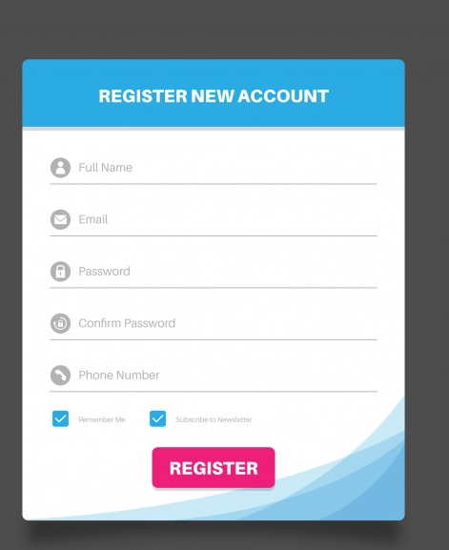
Formularios
Recursos que permiten generar leads, con los campos necesarios para poder contactarlo: nombre, email, teléfono, dirección
UTM
https://jmikepm.github.io/iscmk/registro?utm_source=newsletter&utm_medium=CPC&utm_content=lnkbtnregister&utm_term=talleritsh&utm_campaign=tallerNL1905
Notes:
Marketing online que utiliza el email como medio de comunicación entre una parte emisora, promocional o de venta (enviar ofertas), informativo (un newsletter donde informan de eventos o lo acontecido con la marca), de contacto(pedir actualizar sus datos), etc.

Slide 29
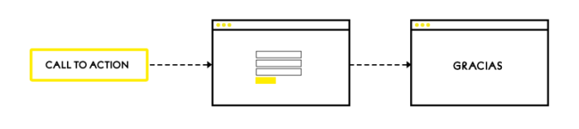
Es una página web diseñada específicamente para convertir visitantes en leads.
Landing Page
Notes:
ejemplos

Slide 30











En la ingeniería de software se denomina aplicación web a aquellas herramientas que los usuarios pueden utilizar accediendo a un servidor web a través de internet o de una intranet mediante un navegador
wikipedia
Aplicación Wb
Notes:
(La aplicación dependerá de los requerimientos del cliente, ya sea para manejar sus clientes ejemplo de bono)
Ahora en la construcción de un sitio web ya sea que el sitio contenga un blog, ecommerce, etc, lo importante aquí es el posicionamiento dentro de los motores de búsqueda

Slide 31

Search
Engine
Optimization
Optimización de un sitio web para mostrar más alto en los resultados en un motor de búsqueda, se centra en los resultados de búsqueda orgánicos
Wikipedia
ON-SITE OFF-SITE
Notes:
El posicionamiento en buscadores u optimización de motores de búsqueda es el proceso de mejorar la visibilidad de un sitio web en los resultados orgánicos de los diferentes buscadores. También es frecuente nombrarlo por su título inglés, SEO (Search Engine Optimization).

Slide 32

ON-SITE
Web optimizada para que el motor de búsqueda entienda el contenido que es lo principal, incluimos:
Notes:
ON_SITE

Slide 33
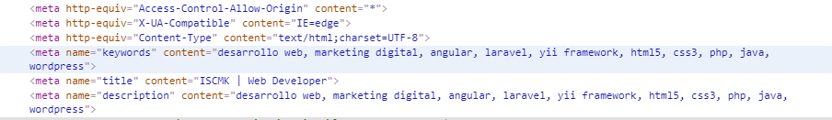
META TAGS
Información que a los navegadores y buscadores de forma que les ayude a interpretar mejor la página
Notes:
ON_SITE

Slide 34
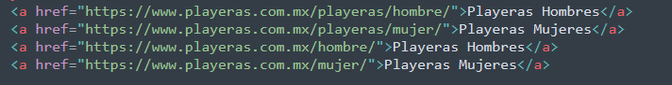
URL
Que el contenga una buena jerarquía en las URL
Notes:
ON_SITE

Slide 35
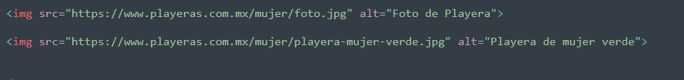




IMÁGENES
Nombre de la imagen.
Atributo ALT: Se utiliza para describir imágenes hace referencia a texto alternativo
Notes:
que estas imagenes sean de poco tamaño pueden ser en formato jpg, png, gif o actualmente se usan mucho las imagenes en vectores que la calidad es mejor para no perder calidad.

Slide 36
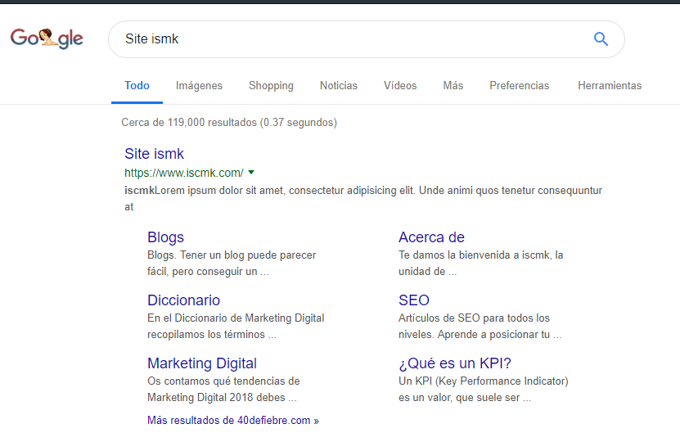
ESTRUCTURA WEB
Esta es muy importante dentro de la indexación de nuestro sitio, ayuda el posicionamiento dentro de los buscadores
Notes:
el bot de Google tiene un tiempo limitado para rastrear una web
Estructura puede ser vertical y horizontal
se recomienda que la estructura sea horizontal que no tenga más de 3 niveles por el tiempo del google

Slide 37
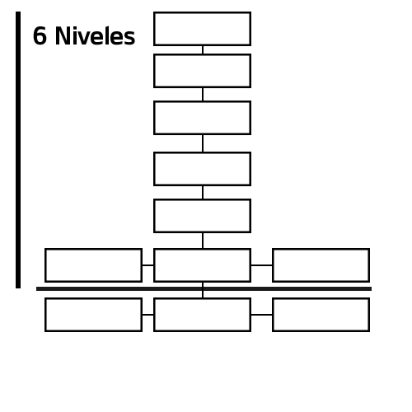
ESTRUCTURA WEB VERTICAL
Notes:
el bot de Google tiene un tiempo limitado para rastrear una web
Estructura puede ser vertical y horizontal
se recomienda que la estructura sea horizontal que no tenga más de 3 niveles por el tiempo del google

Slide 38
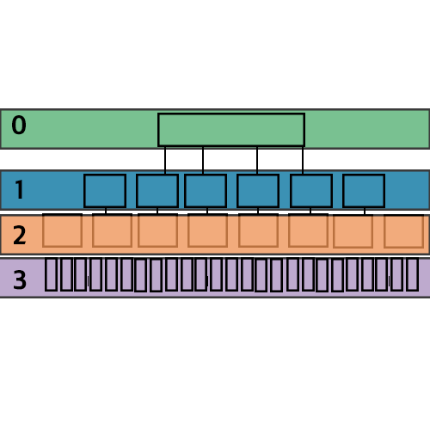
ESTRUCTURA WEB HORIZONTAL
Notes:
el bot de Google tiene un tiempo limitado para rastrear una web
Estructura puede ser vertical y horizontal
se recomienda que la estructura sea horizontal que no tenga más de 3 niveles por el tiempo del google

Slide 39
Usa una arquitectura en SILOS
Técnica de arquitectura SEO que optimiza la estructura de un sitio web, organizando el contenido en silos de palabras clave
nosinmiscookies.com
Notes:
Un silo es una construcción diseñada para almacenar grano y otros materiales a granel; son parte del ciclo de acopio de la agricultura. Los más habituales tienen forma cilíndrica, asemejándose a una torre, construida de madera, hormigón armado o metal.

Slide 40
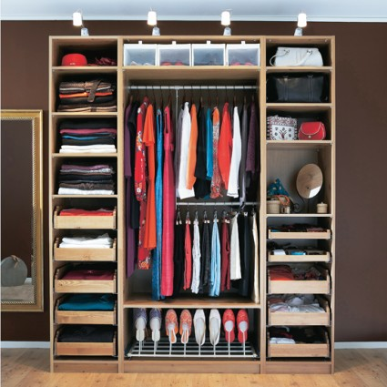
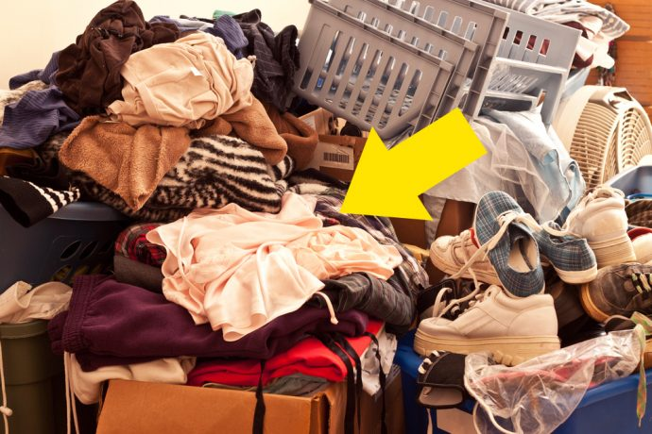
Usa una arquitectura en SILOS
Notes:
Un silo es una construcción diseñada para almacenar grano y otros materiales a granel; son parte del ciclo de acopio de la agricultura. Los más habituales tienen forma cilíndrica, asemejándose a una torre, construida de madera, hormigón armado o metal.

Slide 41

CÓDIGO HTML
¿EN QUE ELEMENTOS?
TITLE
KEYWORDS
ENCABEZADOS H1, H2, …
IMÁGENES
ENLACES
Notes:
Un silo es una construcción diseñada para almacenar grano y otros materiales a granel; son parte del ciclo de acopio de la agricultura. Los más habituales tienen forma cilíndrica, asemejándose a una torre, construida de madera, hormigón armado o metal.

Slide 42
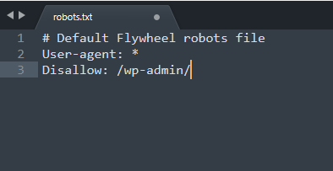
INDEXABILIDAD
La facilidad de los buscadores para rastrear nuestro sitio web
Se aloja en el root de nuestro sitio
User-agent: * dirigido a todos los robots
Dsallow: /wp-admin/ el directorio que negamos la autorización de aparecer
Fuente
Notes:
Teniendo en cuenta los puntos anteriores agregamos el archivo de robots.txt
Se aloja en el root de nuestro sitio (este archivo sirve ya que los buscadores usan unas llamadas arañas que lo primero que hacen es buscar este archivo y dependiendo su contenido se quedan o lo ignoran)

Slide 43
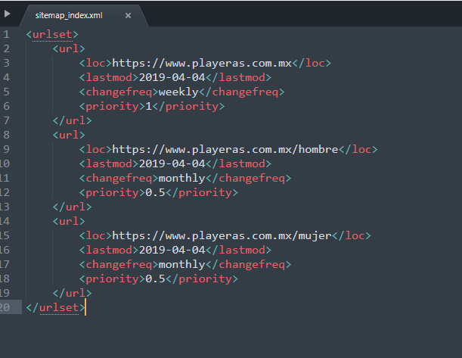
SITE MAP
Formato XML donde indicamos cuales son las paginas de nuestro sitio web
Notes:
Teniendo en cuenta los puntos anteriores agregamos el archivo de robots.txt
Se aloja en el root de nuestro sitio (este archivo sirve ya que los buscadores usan unas llamadas arañas que lo primero que hacen es buscar este archivo y dependiendo su contenido se quedan o lo ignoran)
Colocar los script y el estilo usado fuera del documento html, es preferible enlazarlo, esto es por que el navegador a la hora de buscar dentro de nuestro sitio primero encuentra código que no es el contenido real,

Slide 44
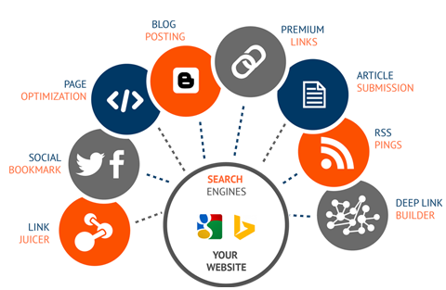
OFF-SITE
Es la parte del trabajo SEO que se centra en factores externos a la página web en la que trabajamos y que afecta a nuestro site, posteos, de enlaces externos, menciones, etc.
Notes:
Por qué es importante el SEO
El SEO es necesario para ayudar a los motores de búsqueda a entender sobre qué trata cada página y si es o no útil para los usuarios.
Analitycs
Ya tenemos nuestro sitio bonito y todo en SEO, ya tenemos nuestros Ledas, ahora que?, debemos darle seguimiento a esos leads y ver la interacción con nuestro sitio, aqui es donde entra analitycs

Slide 45

Google Analytics es una herramienta de analítica web de la empresa Google. Ofrece información agrupada del tráfico que llega a los sitios web según la audiencia, la adquisición, el comportamiento y las conversiones que se llevan a cabo en el sitio web
Wikipedia

Slide 46
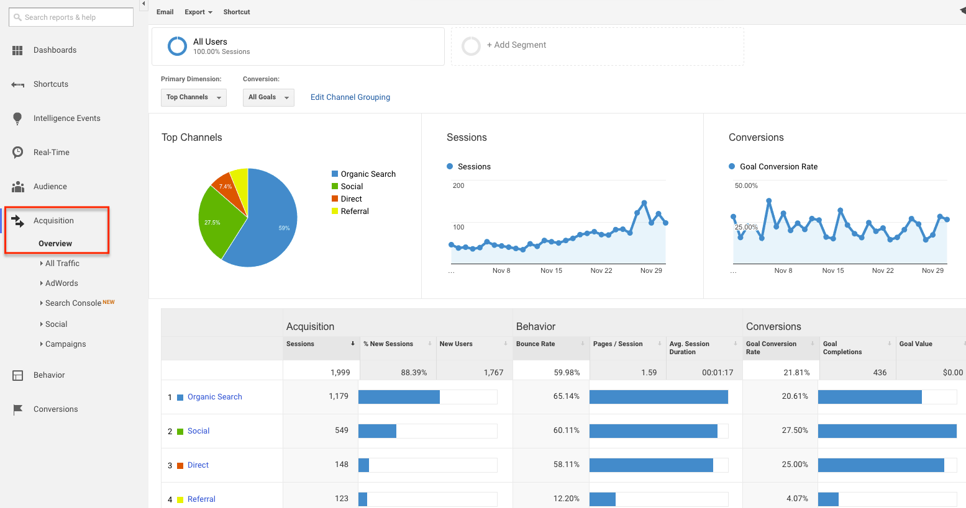
Sesiones
Usuarios
Páginas Visitadas
Páginas por sesión
Duración media de la sesión
Porcentaje de rebote

Slide 47
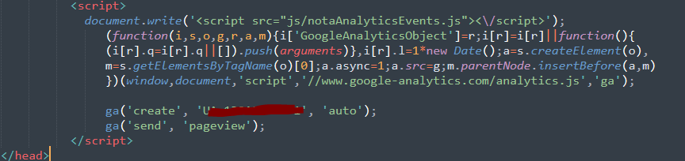
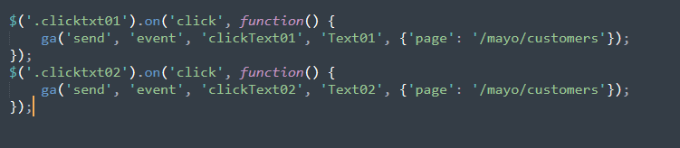

Slide 49

Gracias!
Alguna Pregunta?
@jmikepm · jmiguelpm14@gmail.com

